Slide 1
amista 管理画面
できる事・できない事 手順書
会員管理・本人確認審査・申請管理・日程管理・プロフィール管理・休眠会員・データ出力・設定 全9画面を対象に、
システムに詳しくない方にも分かるよう、各画面で実際にできる操作／できない操作をまとめています。
amista プロジェクト ｜ 作成日：2026年7月21日

Slide 2
目次
この手順書で扱う9つの管理画面
1
ダッシュボード
2
会員管理(一覧)
3
プロフィール管理(会員詳細)
/admin
/admin/members
/admin/members/[id]
4
本人確認審査
5
申請管理
6
日程管理
/admin/verify
/admin/matching
/admin/schedule
7
休眠会員
8
データ出力
9
設定
/admin/dormant
/admin/export
/admin/settings

Slide 3
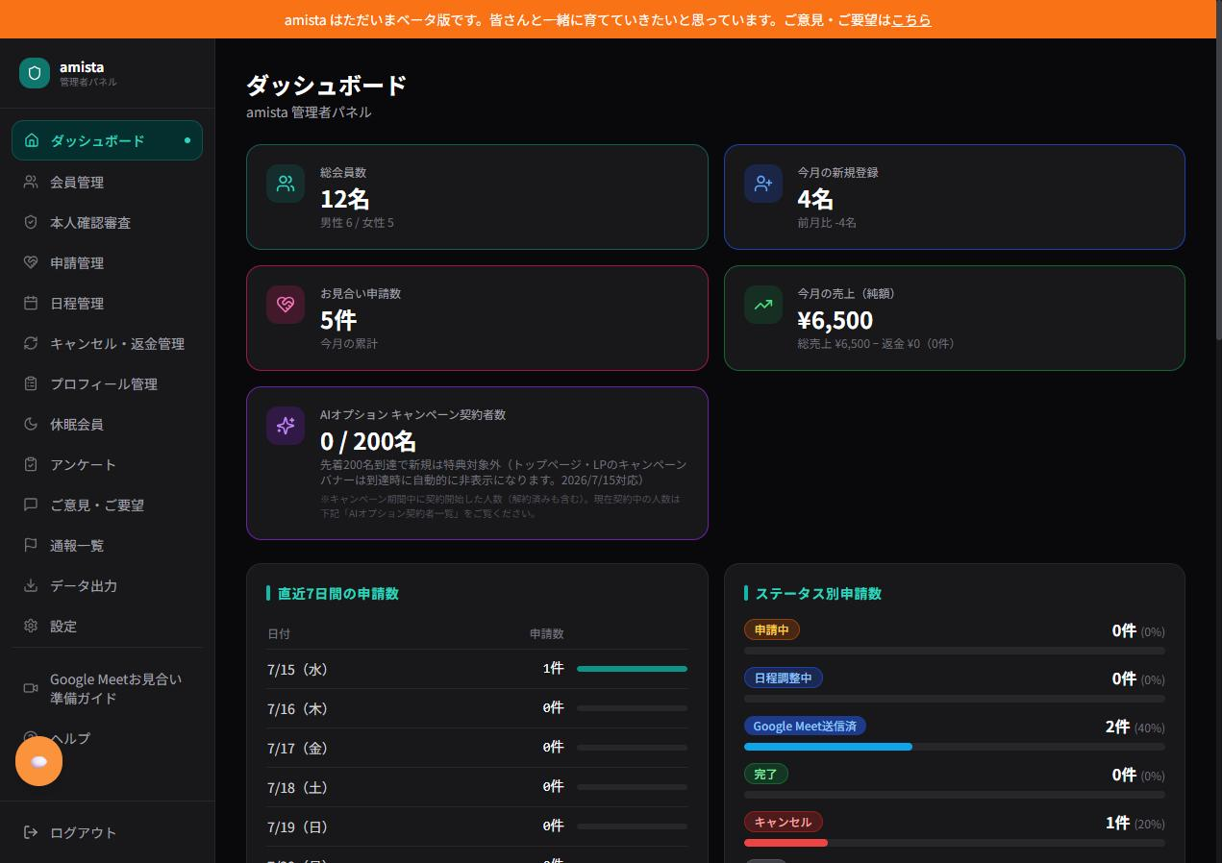
1
ダッシュボード
/admin
できる事
総会員数・今月の新規登録数の確認
お見合い申請数・今月の売上(純額)の確認
AIおすすめオプション契約者数(先着200名中の人数)の確認
直近7日間の申請数・ステータス別件数のグラフ確認
できない事
数値やデータをこの画面から直接編集すること
データのダウンロード・出力(→「データ出力」画面で対応)
1 / 9

Slide 4
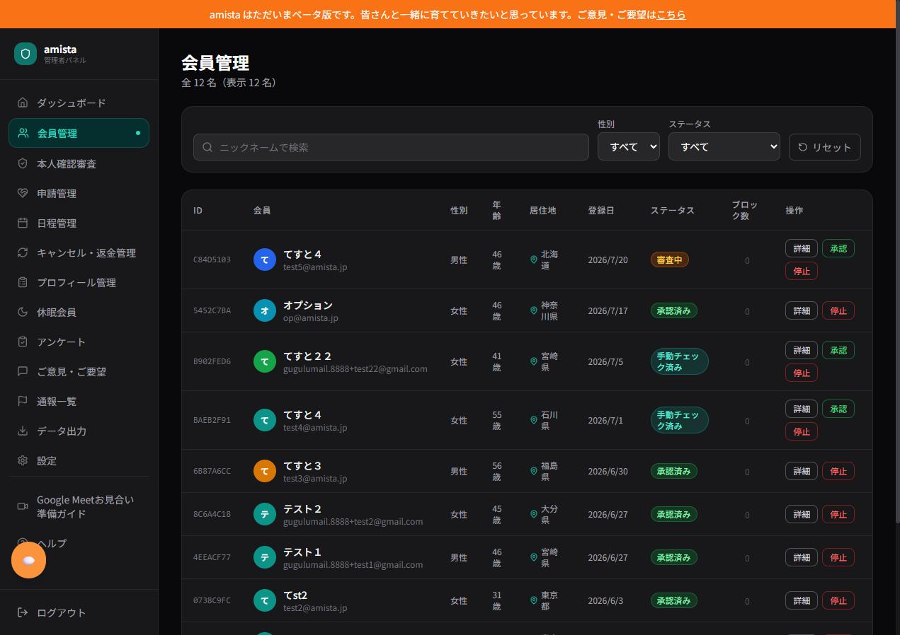
2
会員管理(一覧)
/admin/members
できる事
ニックネーム検索・性別/ステータスでの絞り込み
会員の承認・停止(操作は一覧上のボタンから)
会員詳細画面への遷移
できない事
一覧画面から直接プロフィール内容を編集すること
一覧画面から退会処理を行うこと(→詳細画面で対応)
2 / 9

Slide 5
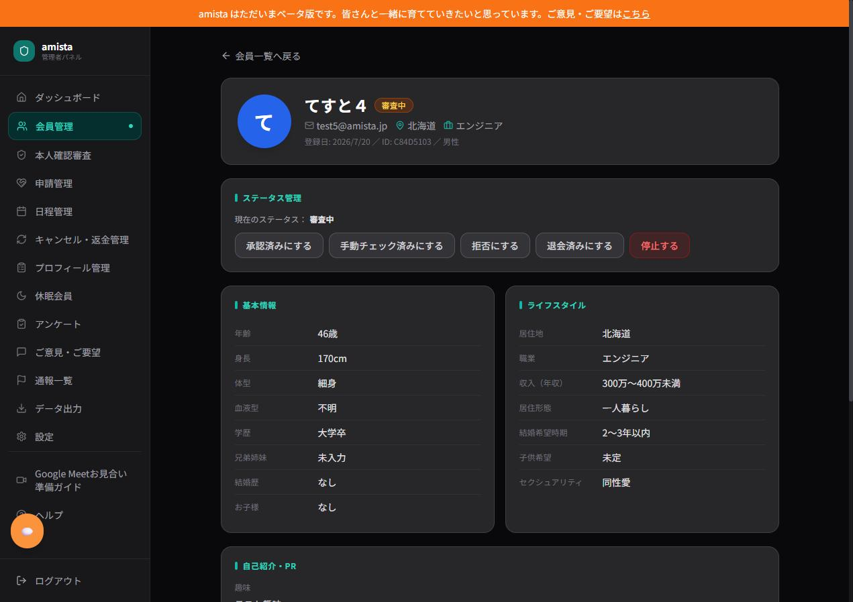
3
プロフィール管理(会員詳細)
/admin/members/[id]
できる事
ステータス変更(承認済み・手動チェック済み・拒否・退会済み・停止)
基本情報・ライフスタイル・自己紹介など登録内容の閲覧
お見合い申請履歴の確認
できない事
ニックネーム・自己紹介などプロフィール内容自体の直接編集
管理者が本人に代わって退会手続きを完了させること
3 / 9

Slide 6
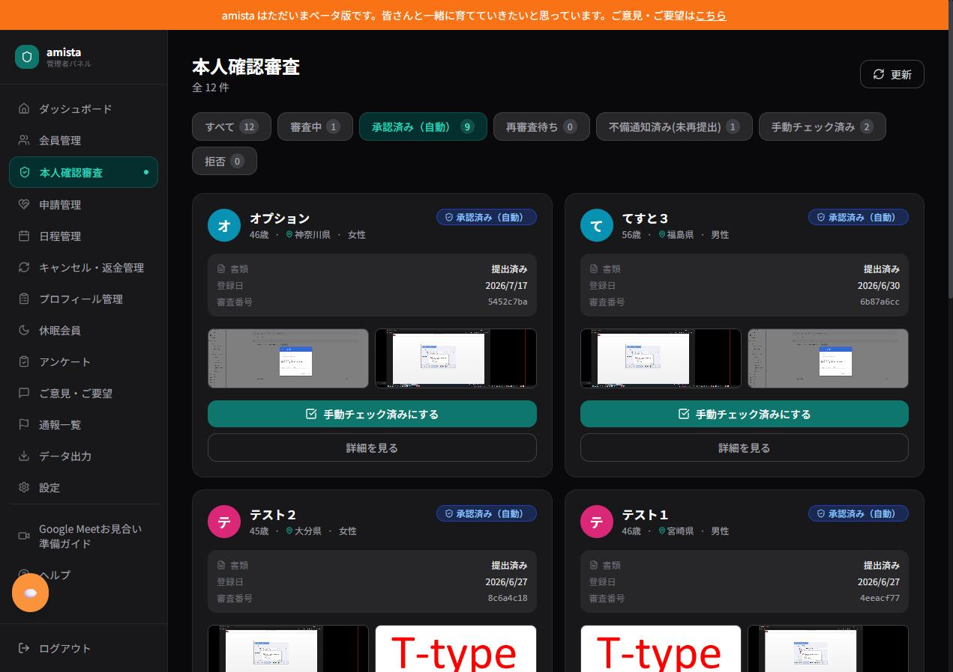
4
本人確認審査
/admin/verify
できる事
提出書類(表裏)の確認とステータス別絞り込み
手動チェック済み・承認・拒否の判定
不備メールの送信、送信履歴の確認
できない事
提出書類の差し替え・削除をこの画面から行うこと
AIによる自動判定結果を後から編集すること
4 / 9

Slide 7
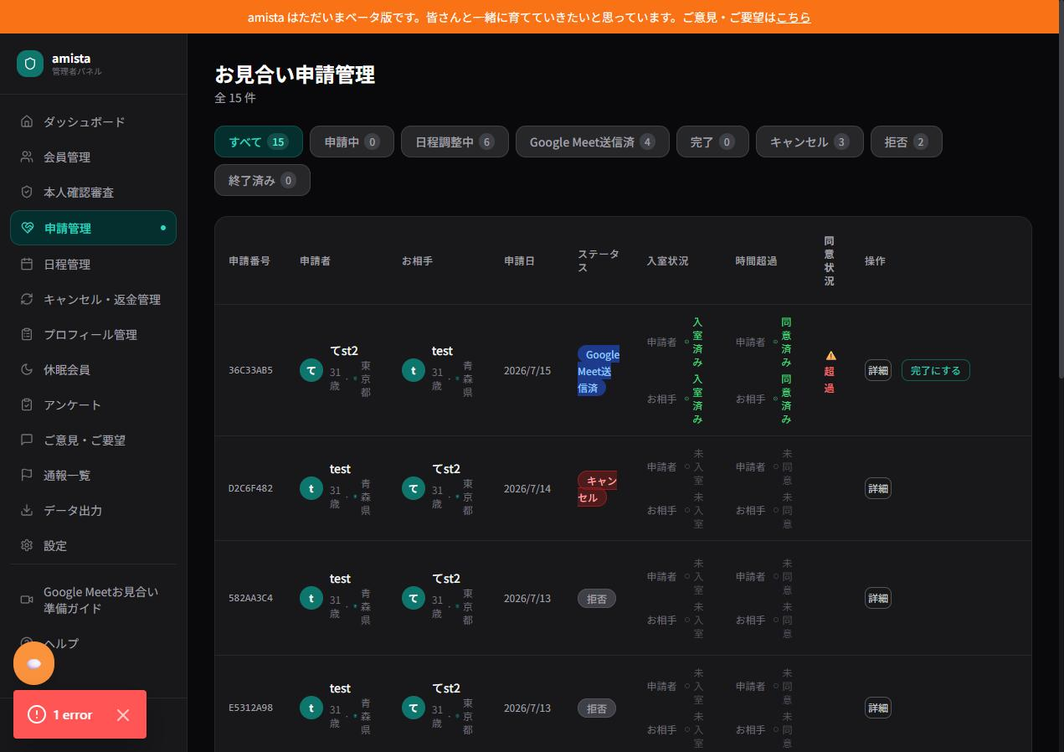
5
申請管理
/admin/matching
できる事
全お見合い申請の一覧・ステータス別絞り込み
入室状況・40分超過・同意状況の確認
終了扱いへの手動切り替え
できない事
申請の強制承認・却下を管理者が代行すること
当事者に代わって日程や合意の内容を書き換えること
5 / 9

Slide 8
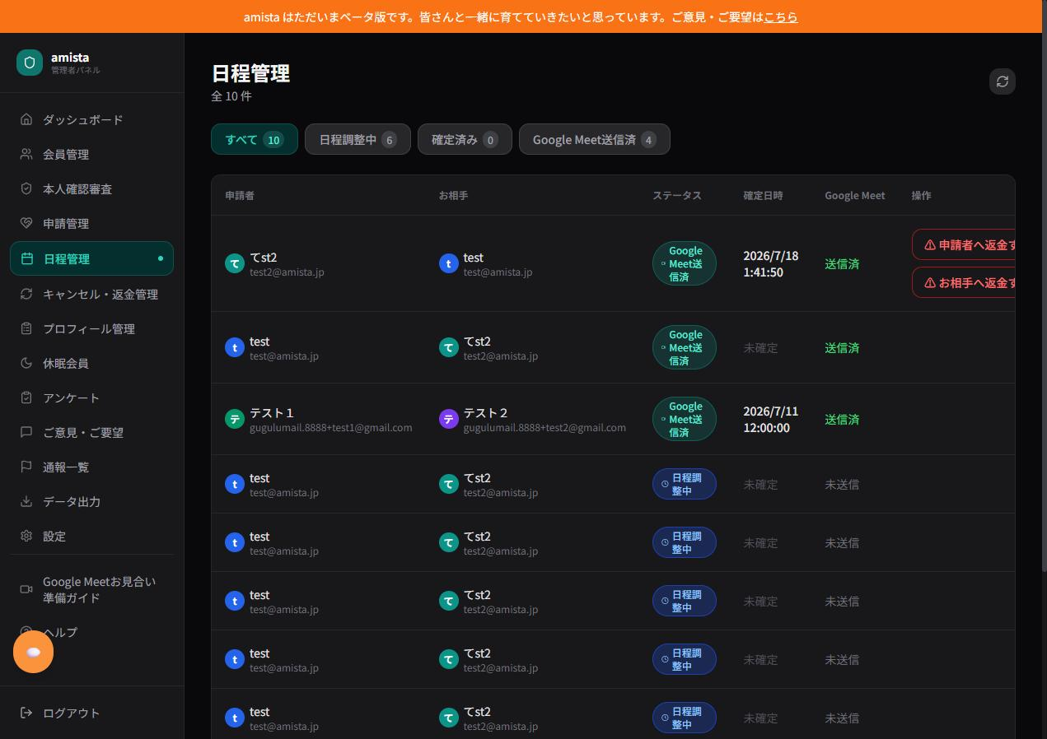
6
日程管理
/admin/schedule
できる事
全お見合いの日程状況一覧(調整中/確定/送信済)の閲覧
ドタキャン時の返金処理(申請者側・お相手側を個別に)
できない事
日程そのものの変更・強制確定
Google Meetリンクの手動再送信(システムの自動送信のみ)
6 / 9

Slide 9
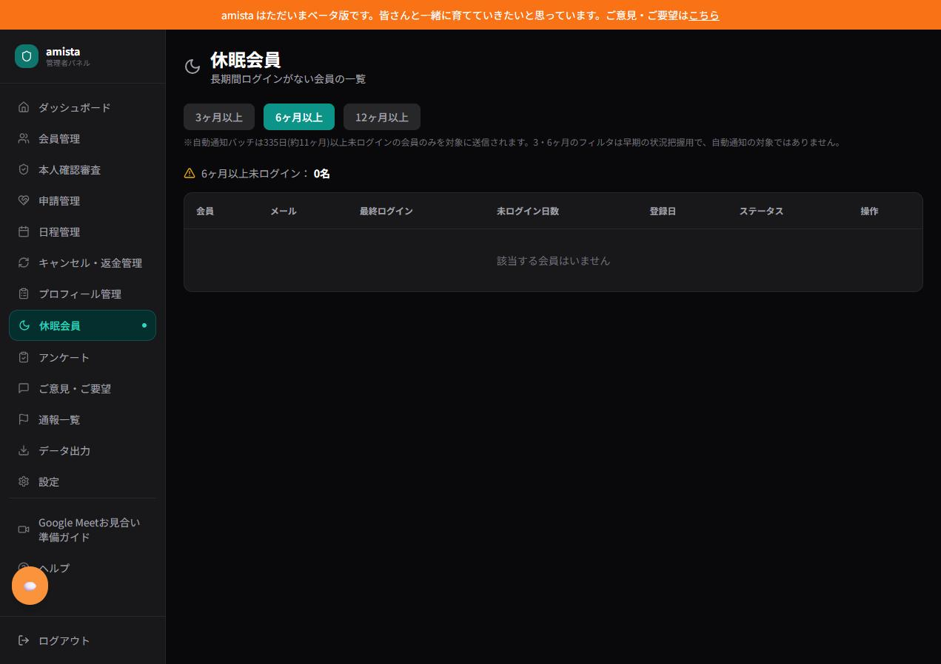
7
休眠会員
/admin/dormant
できる事
3・6・12ヶ月以上未ログインの会員一覧閲覧
休眠通知メールの手動送信・再送信
できない事
一覧から強制退会・アカウント停止を行うこと
自動通知(335日以上が対象)の対象範囲をこの画面から変更すること
7 / 9

Slide 10
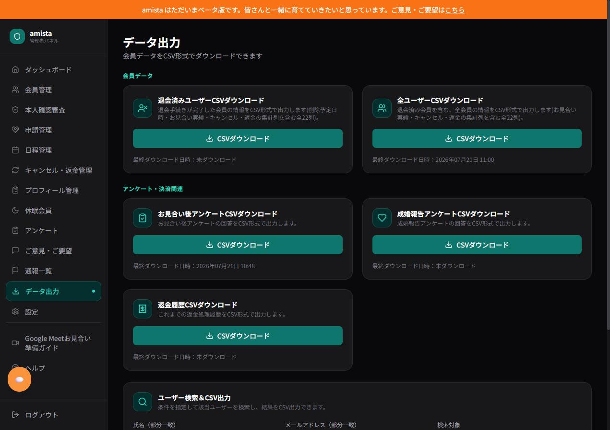
8
データ出力
/admin/export
できる事
全ユーザー・退会済みユーザーCSVのダウンロード(全22列)
お見合い後アンケート・成婚報告アンケート・返金履歴CSVの出力
条件を指定したユーザー検索&CSV出力
できない事
CSVの出力項目をこの画面上で自由にカスタマイズすること
データの編集・削除(出力専用の機能)
8 / 9

Slide 11
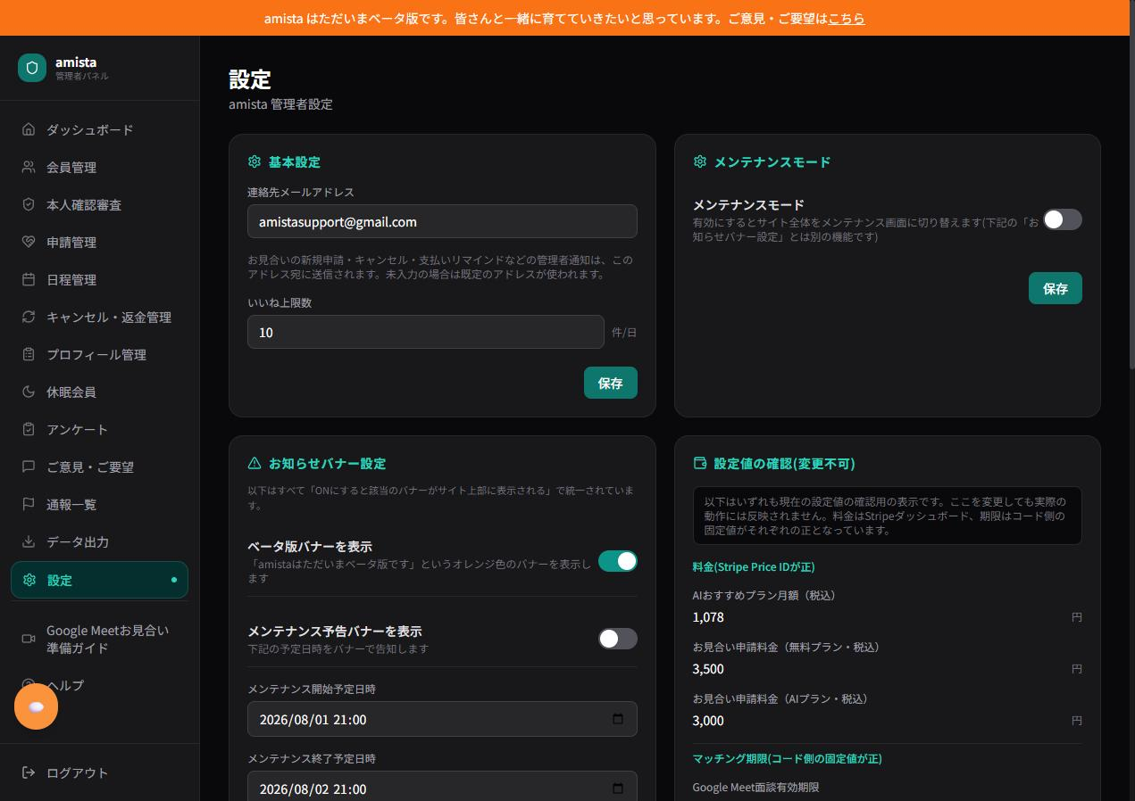
9
設定
/admin/settings
できる事
いいね上限数、メンテナンスモードのON/OFF
お知らせバナー4種(ベータ版・キャンペーン・障害緊急・AIオプション停止)の設定
AIおすすめオプション・キャンペーンバナーのON/OFF、キャンペーン期間の設定
できない事
マッチング期限(Google Meet面談有効期限・お見合い申請自動キャンセル期限)の変更(コード側の固定値が正で画面はあくまで確認用)
Stripeの料金設定の変更(Stripeダッシュボード側が正)
9 / 9

Slide 12
まとめ
各画面の「できる事」は、承認・停止・返金・通知メール送信など、あらかじめ用意された操作ボタンに限られます。
「できない事」の多くは、プロフィール内容の直接編集や、日程・料金など安全性のため画面から変更できない項目です。
変更したい操作がある場合は、開発担当(Claude Code経由)へ機能追加として相談してください。
docs/tasks.md タスク#70 より

